Slide 1


Slide 2
學習重點二：
國家和香港對全球公共衞生（特別是在傳染病防控方面）的貢獻
(共2節)
第二節
香港對全球公共衞生的貢獻

Slide 3
探究問題
國家對全球公共衞生的貢獻
香港對全球公共衞生的貢獻✓

Slide 4

學習重點
知識
認識香港對全球公共衞生的貢獻與在傳染病防控方面的成就
技能
能夠建基於數據、事實與證據，歸納與分析香港對全球公共衞生的貢獻
判辨發放正確衞生健康資訊的渠道，解決生活上有關衞生保健問題，培養慎思明辨、終身學習的能力
態度
重視醫學專業意見，養成預防勝於治療、重視個人衞生的健康意識
關心個人、社會和全球公共衞生情況，具國家觀念和國際視野，樂於為保障公共衞生而作出貢獻

Slide 5

探究問題
香港在醫療保健發展上有何成就？
香港對全球公共衞生發展帶來甚麼貢獻？
香港在全球傳染病防控上作出甚麼貢獻？

Slide 6
重要概念
教學流程
公共衞生
引入活動
傳染病
課堂活動 1：香港對全球公共衞生的貢獻
世界衞生組織
課後活動：香港的中醫發展
公共衞生突發事件

Slide 7
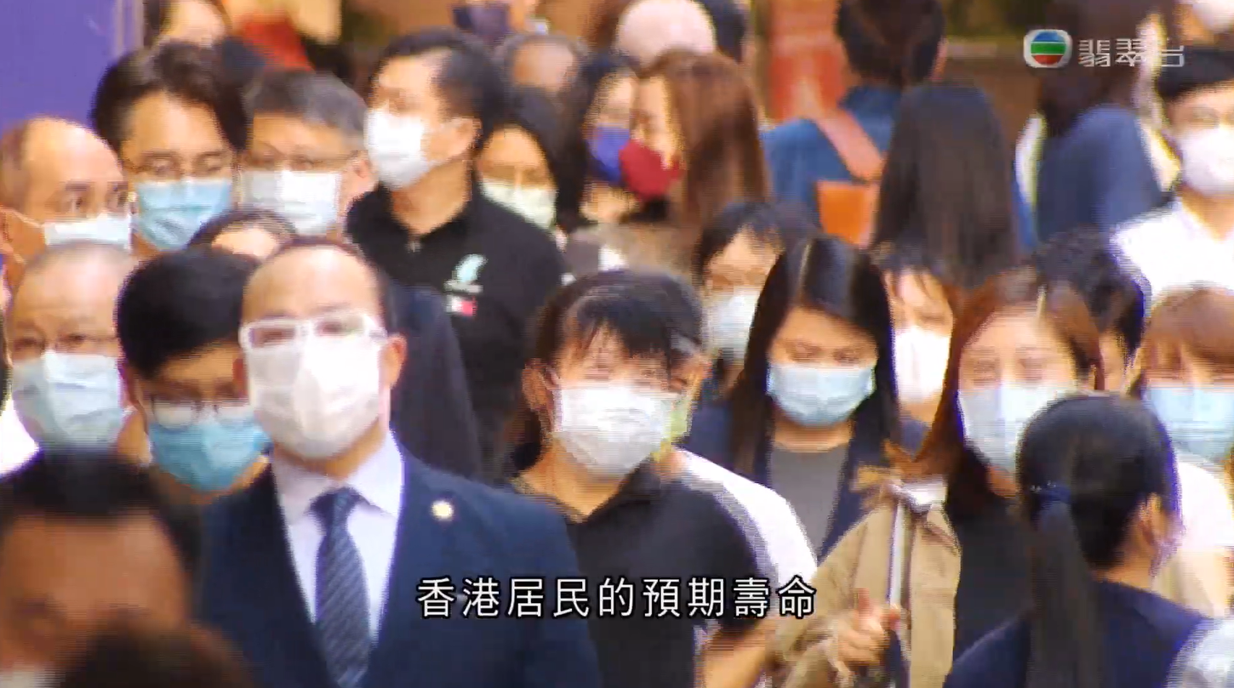

香港的醫療保健發展
引入活動
觀看影片〈「香港新活力」第2集：智慧醫療創新 提升服務質素〉，初步了解香港的醫療保健發展。
按此觀看
資料來源：當代中國〈「香港新活力」第2集：智慧醫療創新 提升服務質素〉
https://www.youtube.com/watch?v=QV-KUjg18U8

Slide 8
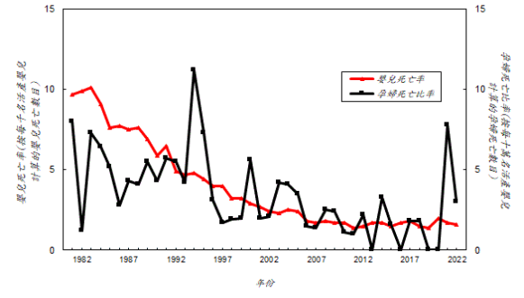
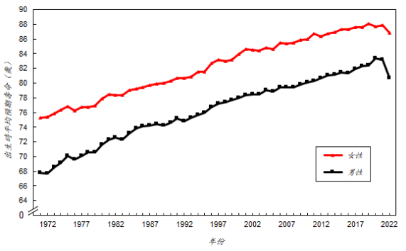
香港的醫療體系保障市民健康，被世界稱許。以下數據可反映香港的人口健康指標居於全球頂尖水準：
引入活動
按每千名活產嬰兒計算的嬰兒死亡率由 1981 年的 9.7 人下降至 2022 年的 1.6 人。
在過去 42 年，按每十萬名活產嬰兒計算的孕婦死亡比率則在 0 人及 11.2 人之間波動。
男性及女性出生時平均預期壽命由 1971 年男性的 67.8 歲及女性的 75.3 歲，分別上升至 2022 年的 80.7 歲及 86.8 歲。
香港是全球男性及女性出生時的平均預期壽命最高的地方之一。
＊2022年死亡率在2019冠狀病毒病疫情期間異常地高，請小心詮釋2022年的出生時平均預期壽命
資料來源：衞生防護中心
https://www.chp.gov.hk/tc/index.html

Slide 9
引入活動
指出香港醫療保健發展的一項成就及一項挑戰。
投入大灣區如何有助進一步推動香港的醫療保健發展？
完成
預習工作紙

Slide 10

香港對全球公共衞生的貢獻
課堂活動
觀看影片〈科研成果改善生活 護眼有「法寶」〉，思考香港對全球公共衞生的貢獻。

Slide 11
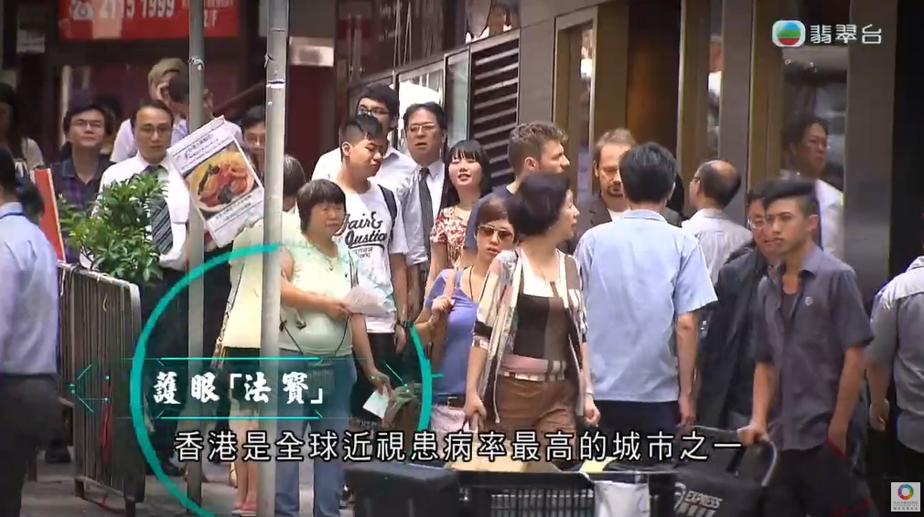

課堂活動
資料一
科研成果改善生活 護眼有「法寶」
按此觀看
想一想
影片中提及了甚麼健康問題？
香港如何善用科研改善這項健康問題？
資料來源：團結香港基金〈「科技探索 香港創新活力」第7集科研成果改善生活 護眼有「法寶」 〉
https://youtu.be/Cq0yfyVZORw?si=AhI-dqqfsA09r3u9

Slide 12
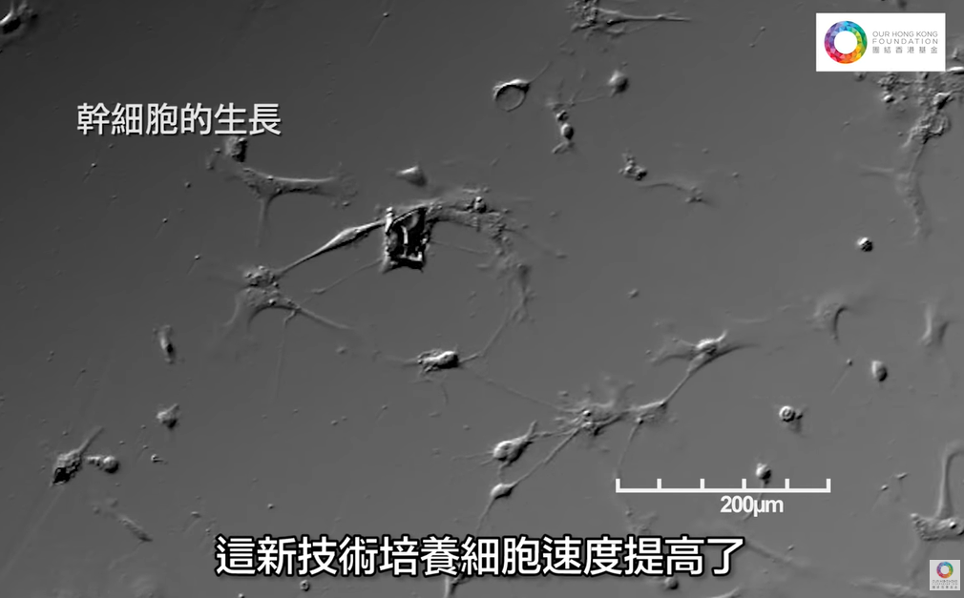

課堂活動
資料二
幹細胞納米培養器材 推動再生醫學發展
按此觀看
想一想
為何這項新技術被稱為「香港之光」？
這項技術對全球帶來甚麼貢獻？
資料來源：團結香港基金〈香港之光 - 幹細胞納米培養器材〉
https://youtu.be/F589VEW-Ddw

Slide 13
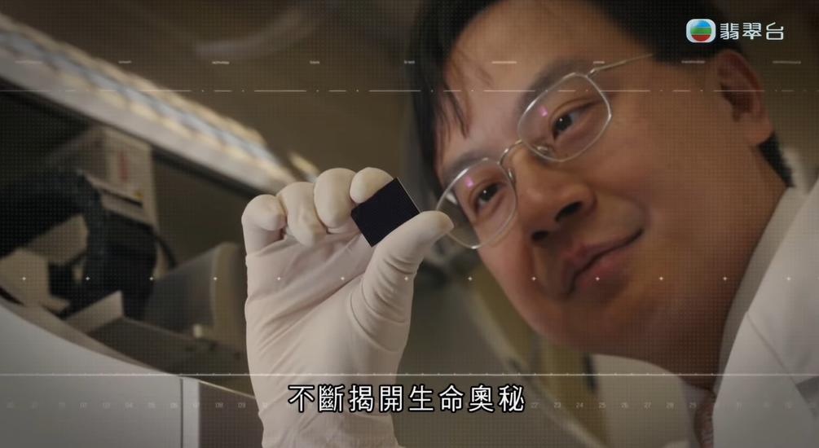

香港對全球公共衞生的貢獻
課堂活動
1. 培養公共衞生專業人才
盧煜明發明血漿DNA診斷技術
無創產前檢測千萬人受惠
香港具有完備的公共衞生人才培養體系，而香港的大學醫學院和醫療機構亦達到世界級水平。
香港培訓眾多醫療專業人員，為本地、國家與國際的疾病預防控制機構、衞生行政管理部門、醫療機構、院校和國際組織提供人才作出貢獻。
按此觀看
資料來源：團結香港基金〈「科技探索 香港創新活力」第10集 探索生命密碼 無創產前檢測千萬人受惠〉
https://www.youtube.com/watch?v=kJdPvI7rUNo

Slide 14
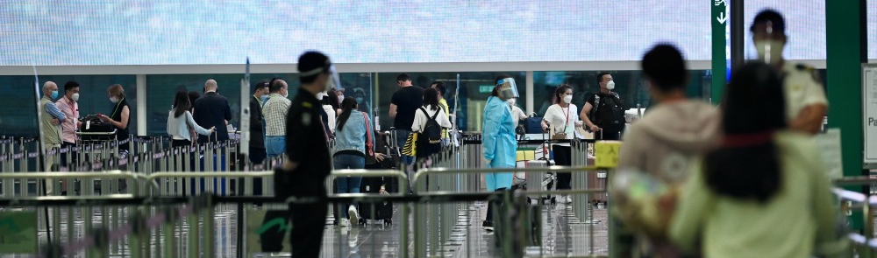
香港對全球公共衞生的貢獻
課堂活動
2. 全球傳染病防控
香港人口稠密，而且是人員和貨物頻密流動的國際樞紐。因此，香港的公共衞生與傳染病防控難度極大。過去嚴重急性呼吸系統綜合症等新型傳染病曾對香港的公共衞生構成嚴峻的考驗。
但香港特區政府、市民及醫護科研人員團結協作，發展有效的傳染病防控機制，為全球公共衞生做出貢獻。

Slide 15
香港對全球公共衞生的貢獻
課堂活動
2. 全球傳染病防控
1.1 禽流感
本港自1997年起爆發多次禽流感事件；從1998年起，特區政府在多個層面採取不同措施，包括：
全港所有雞場推行疫苗接種計劃
取得內地同意和合作，安排所有輸港雞隻接種疫苗
嚴格執行生物安全措施，頻繁稽查本地雞場
保留宰雞飲食文化下，實施「活雞日日清」
在邊境管制站採取健康檢查措施
重視防疫宣導，提高市民防疫意識
由1998年初迄今，香港本地禽流感疫情受到嚴格管控。香港有效控制禽流感病毒向全球的蔓延，為全球禽流感防控作出重大貢獻。

Slide 16
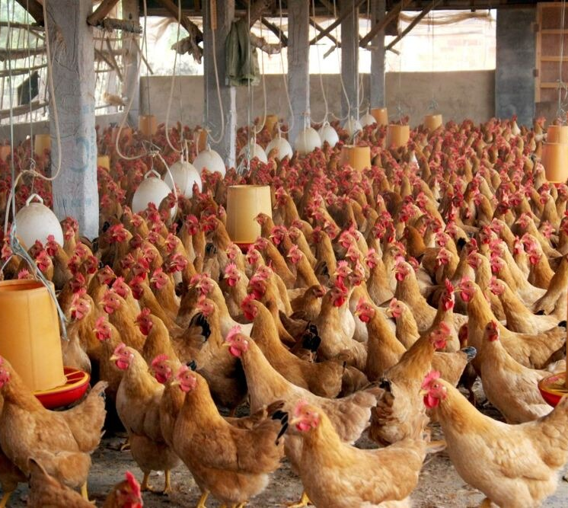
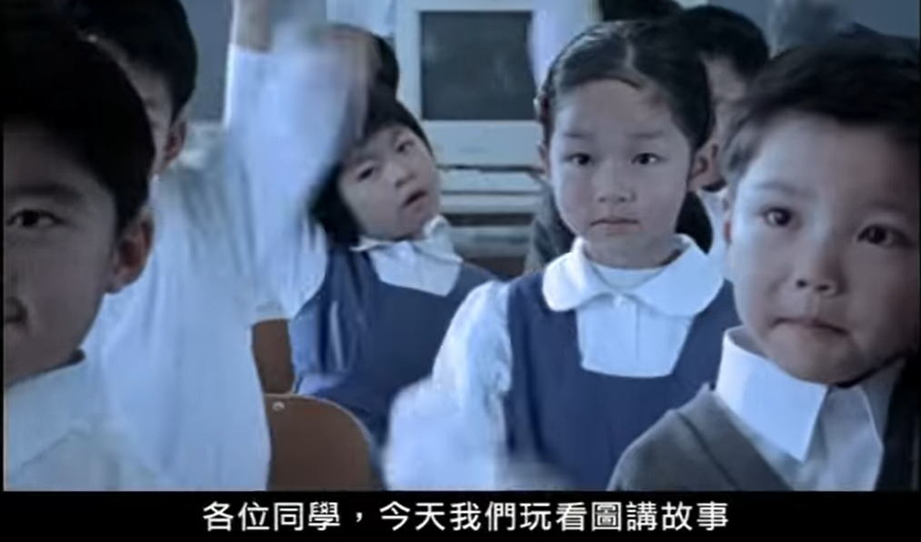
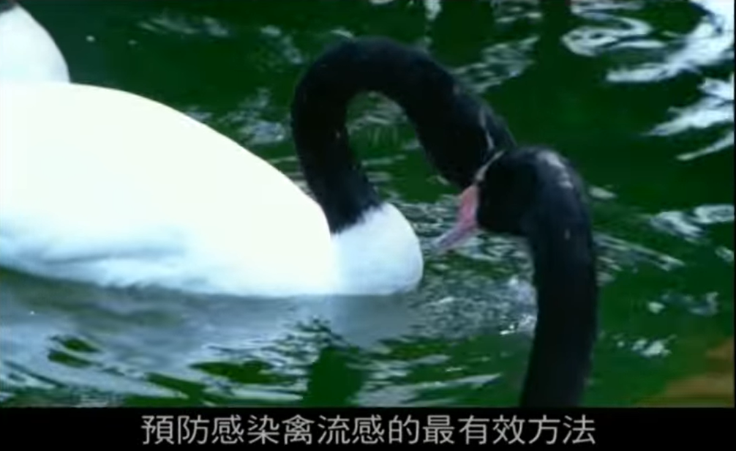
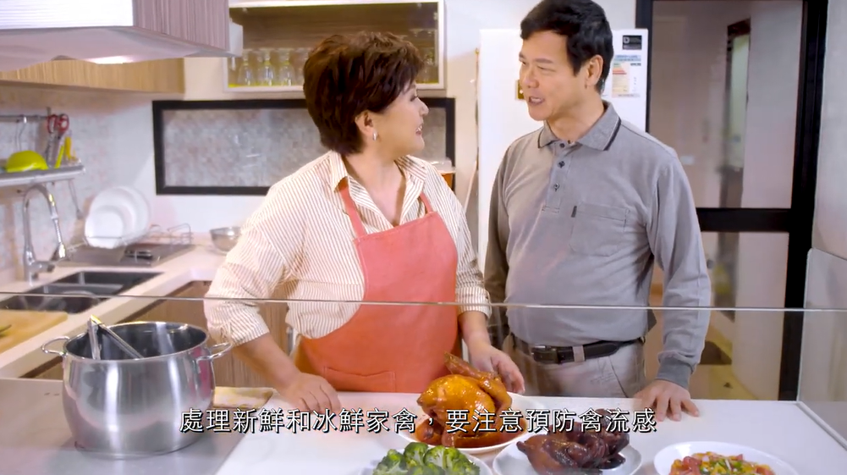




宰雞文化與嚴控禽流感並存的香港
小知識
在大時大節食用現宰活雞，是廣東的重要飲食文化。香港在全面和嚴格防疫的同時，仍可以保留食用現宰雞文化，達到兩者平衡，極為難能可貴。世界衞生組織曾公開表示，香港推行的預防及監察計劃是他們所見過的最先進系統之一，並為世界借鑑。
香港的預防禽流感宣傳廣告
資料來源：香港特區政府新聞處

Slide 17
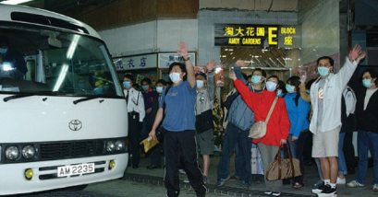
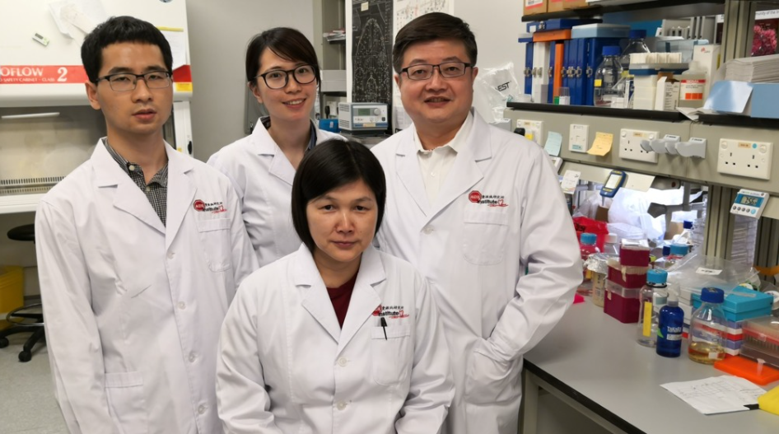


香港對全球公共衞生的貢獻
課堂活動
2. 全球傳染病防控
1.2 嚴重急性呼吸系統綜合症（「沙士」）
2003年，香港特區政府為應對「沙士」，訂定一系列防疫措施，包括劃定疫區、進行大型防疫運動和隔離措施，遏制疫症傳播。
「沙士」期間亦建立與內地醫療合作機制，共同對疫情進行防控和患者救治，取得理想成效。
香港醫療與學術機構致力應對「沙士」並取得成果，為香港贏得了國際聲譽。
回顧2003年爆發「沙士」 香港史無前例發出隔離令
港大揭SARS病毒致急性肺損傷原因 有助研究新療法
資料來源：當代中國〈回顧2003年爆發沙士 香港史無前例發出隔離令〉
https://www.ourchinastory.com/zh/1185
資料來源：香港經濟日報〈港大揭SARS病毒致急性肺損傷原因 有助研究新療法〉
https://topick.hket.com/article/2290454?r=cpsdlc

Slide 18
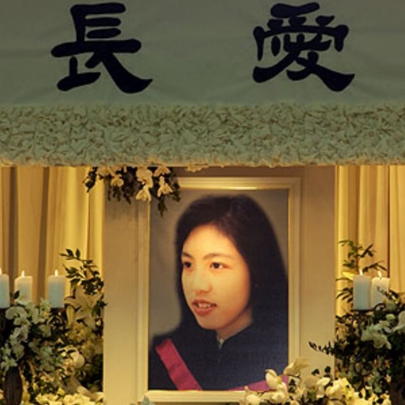
「香港女兒」謝婉雯
小知識
香港在2003年爆發「沙士」疫情，屯門醫院接收首批患者，惟當時胸肺專科醫生不足，謝婉雯遂自動請纓轉調沙士病房服務。
其後，謝婉雯疑在親自為末期患者插喉時，沾到飛沫而感染病毒，後搶救無效病逝，成為「沙士」期間香港公立醫院首位殉職的前線醫生。
謝婉雯的勇氣和無私的犧牲精神，讓社會各界深受感動，對她冠以「香港女兒」稱號。謝婉雯殉職後，獲香港政府追授金英勇勳章，是首位獲授予該勳章的女性。
「加入醫生的行列，為社會和人民服務，更發揮自己所長。」
——謝婉雯
資料來源：當代中國〈「香港的女兒」謝婉雯醫生病逝〉
https://www.ourchinastory.com/zh/3935

Slide 19
香港對全球公共衞生的貢獻
課堂活動
2. 全球傳染病防控
1.2 嚴重急性呼吸系統綜合症（沙士）
因應「沙士」專家委員會在衞生體制方面所作的建議，香港特區政府於2004年成立衞生防護中心 (以下簡稱「中心」) 。它是衞生署轄下的公共衞生機構，與本港及國際衞生部門合作，務求有效地預防及控制疾病，保障市民健康、推廣健康生活，以及與相關各方建立夥伴關係。
在對抗傳染病方面，中心強調實時監測、迅速反應和適時通報風險，並繼續加強疾病監測系統、感染控制及化驗診斷服務；推行疫苗接種計劃；制訂緊急應變計劃；進行風險通報及健康促進活動，以及發展應用研究及培訓計劃。

Slide 20
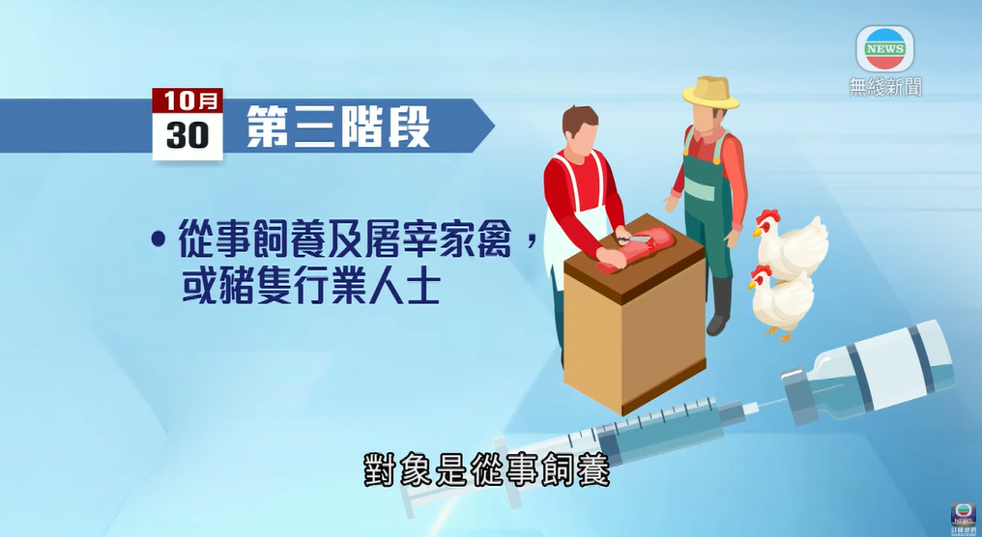

香港對全球公共衞生的貢獻
課堂活動
2. 全球傳染病防控
政府季節性流感疫苗注射計劃
1.3 甲型H1N1流感（「人類豬型流感」）
2009年5月1日，一名前往香港的墨西哥籍男子確診感染甲型H1N1流感，成為香港亦是亞洲區首宗確診病例。衞生署署長迅速採取隔離等行動，堵截病毒擴散途徑。
香港現時定期開展流感疫苗注射計劃，減少甲形流感傳播機會。
香港和廣東省、澳門三地達成共識，在防治傳染病方面進一步加強交流合作，簽署《粵港澳防治甲型H1N1流感交流合作備忘錄》為三地聯防聯控人類豬型流感建立了合作機制。
按此觀看
資料來源：無線新聞〈醫管局季節性流感疫苗注射計劃明日開始 合資格人士分階段免費接種〉
https://youtu.be/Qq5C6wC3Ys8?si=NVkfBQJ_WpAd0ADc

Slide 21
香港對全球公共衞生的貢獻
課堂活動
2. 全球傳染病防控
1.4 2019冠狀病毒病
2019冠狀病毒病疫情爆發後，香港衞生署及衞生防護中心在過去傳染病防控經驗基礎上作出應對，包括：
制定《對公共衞生有重要性的新型傳染病準備
及應變計劃（2020）》
聽取世衞的建議，積極擴大病毒檢測和
傳染源追蹤
加強各口岸監測，對出境旅客進行體溫
檢查
衞生防護中心和醫管局每天透過記者招待會交代確診
個案和疫情
透過網頁整合發放有關疫情的訊息，提供綜合一站式
資訊
推行宣傳活動，發放個人衞生訊息

Slide 22


2019冠狀病毒病專題網站—同心抗疫
小知識
按此觀看
資料來源：香港特別行政區政府〈2019冠狀病毒病專題網站—同心抗疫〉
https://www.coronavirus.gov.hk/chi/index.html

Slide 23
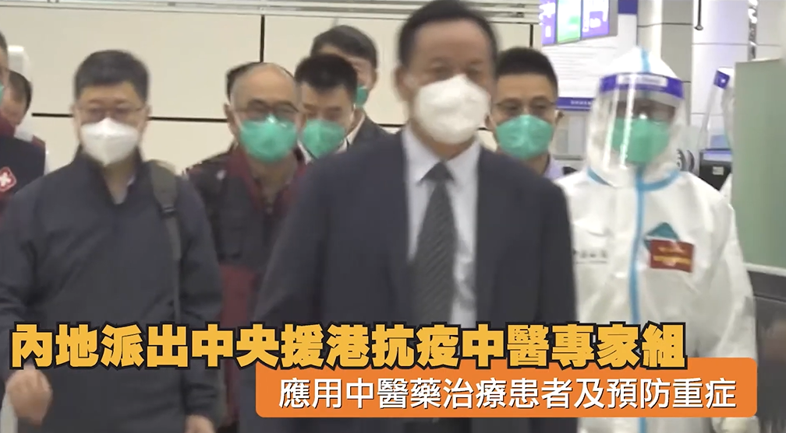
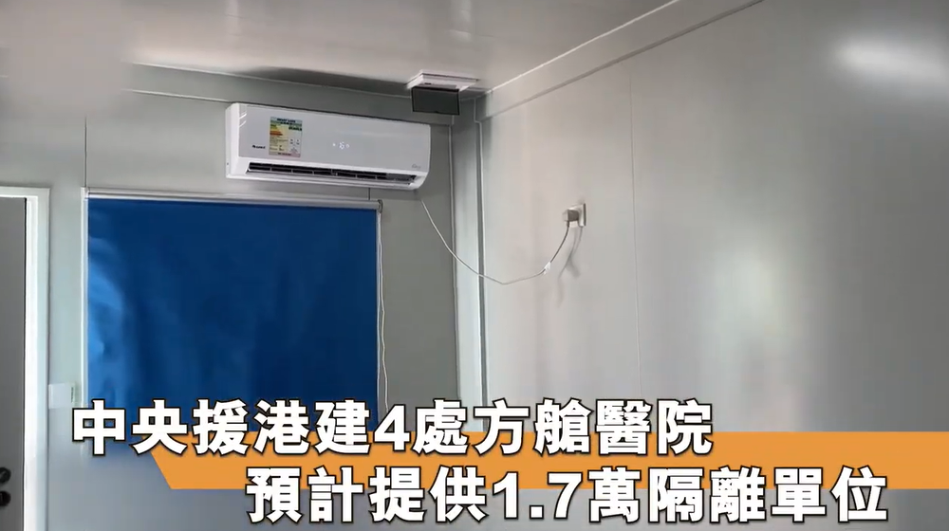


香港對全球公共衞生的貢獻
課堂活動
2. 全球傳染病防控
1.4 2019冠狀病毒病
香港的抗疫路，有國家作後盾。除了供應口罩、防護服等抗疫物資和疫苗外，國家多次提供抗疫醫療團隊及技術，全面支援香港抗疫，例如：
援港抗疫中醫專家組抵達 將配合應用中醫藥治療及預防
援港抗疫中醫專家組抵達 將配合應用中醫藥治療及預防
資料來源：當代中國〈援港抗疫中醫專家組抵達 將配合應用中醫藥治療及預防〉
https://www.youtube.com/watch?v=pN67K2RyMlk
資料來源：當代中國〈中央援港建4處方艙醫院 預計提供1.7萬隔離單位〉
https://www.youtube.com/watch?v=VUi0t4EgtnE

Slide 24
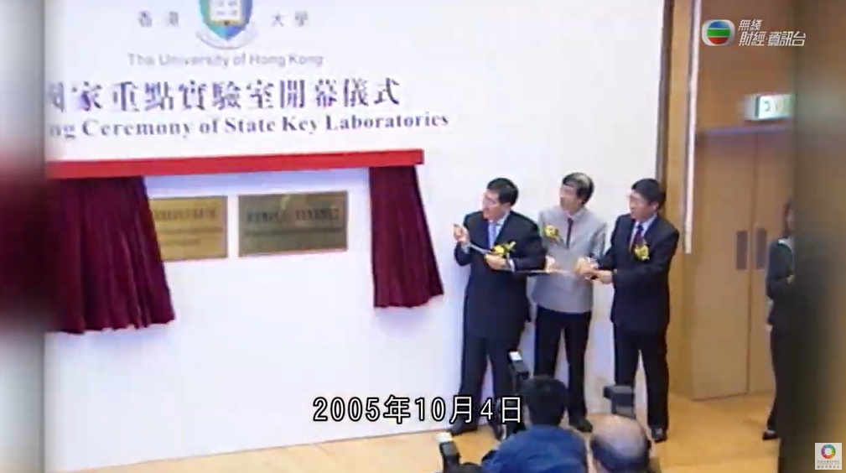

香港對全球公共衞生的貢獻
課堂活動
3. 發揮科研影響力
國家重點實驗室
香港的研究機構及人員多次提出重要研究，為全球公共衞生發展作出貢獻。
例如，香港大學於2004年成立新發傳染性疾病國家重點實驗室，將重點研究並監控新發傳染性疾病，包括病毒、細菌、真菌及抗藥性等，是國家批准在香港設立的首間重點實驗室。
按此觀看
資料來源：團結香港基金〈「江山有志」第33集：國家重點實驗室〉
https://www.youtube.com/watch?v=DzveW2Q1bfA

Slide 25
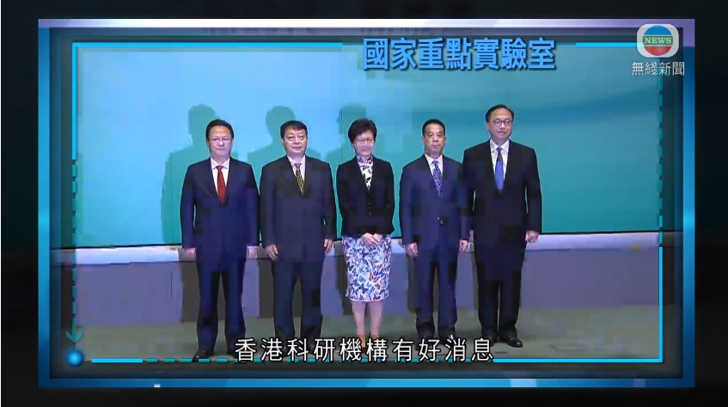

國家重點實驗室計劃
小知識
「國家重點實驗室計劃」是由科技部管理的主要國家科技發展計劃之一。
要成為國家重點實驗室，需具備高水平的科研隊伍及良好的科研設備。
獲科技部批准成為國家工程技術研究中心的科研機構，則主力為業界提供工程技術研究及顧問支援。它們需具有雄厚的研發實力，並在內地以至國際上都在其專注的技術領域佔有領先地位。
到2022年，香港共有16所國家重點實驗室及6所國家工程技術研究中心香港分中心。
按此觀看
資料來源：無線電視〈時事通識：國家重點實驗室〉
https://news.tvb.com/tc/local/5afc074ce60383e743546537/%E6%B8%AF%E6%BE%B3-%E6%99%82%E4%BA%8B%E9%80%9A%E8%AD%98%E5%9C%8B%E5%AE%B6%E9%87%8D%E9%BB%9E%E5%AF%A6%E9%A9%97%E5%AE%A4

Slide 26

香港對全球公共衞生的貢獻
課堂活動
4. 提供對外醫療衞生援助
香港大學公共衞生學院與世衞通力合作，雙方進一步開展感染預防和控制工作，加強抗菌藥物耐藥性監測能力，新型病原體突發事件應急響應，致力提高全球公眾健康以及控制和預防傳染病的工作。
於2014年，香港大學公共衞生學院獲委任成立世衞傳染病流行病學及控制合作中心，是對香港大學和食物及衞生局長期合作共同守護香港以至周邊地區公共健康的肯定。

Slide 27
課堂活動
1
1. 指出及說明香港在全球傳染病防控上的貢獻。
2. 你認為香港有甚麼優勢，可推動全球公共衞生發展？
完成
課堂活動
工作紙

Slide 28

本課總結
香港的醫療體系保障市民健康，被世界稱許。以下數據可反映香港的人口健康指標居於全球頂尖水準。
香港具有完備的公共衞生人才培養體系，而香港的大學醫學院和醫療機構亦達到世界級水平。
香港特區政府、市民及醫護科研人員團結協作，發展有效的傳染病防控機制，為全球公共衞生做出貢獻。
香港的研究機構及人員多次提出重要研究，為全球公共衞生發展作出貢獻。
香港大學公共衞生學院與世衞通力合作，雙方進一步開展感染預防和控制工作。
香港在傳染病防控、分享專業醫療研究，培養公共衞生人才等方面，也為國家與海外作出不少貢獻。

Slide 29
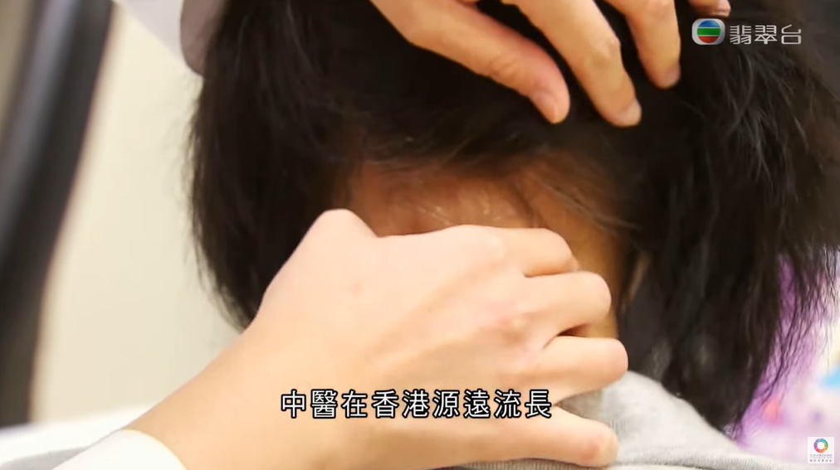

香港的中醫發展
課後活動
觀看影片〈「香港新活力」：加強培訓中醫人才 推動「全民健康」〉，思考香港發展中醫對本地及世界帶來的正面影響。
按此觀看
資料來源：團結香港基金〈「香港新活力」：加強培訓中醫人才 推動「全民健康」〉
https://www.youtube.com/watch?v=jGhTW-foED0

Slide 30
課後活動
指出及說明香港銳意發展中醫的因素。
你是否支持香港進一步發展中醫？為甚麼？
完成
課後
工作紙

Slide 31
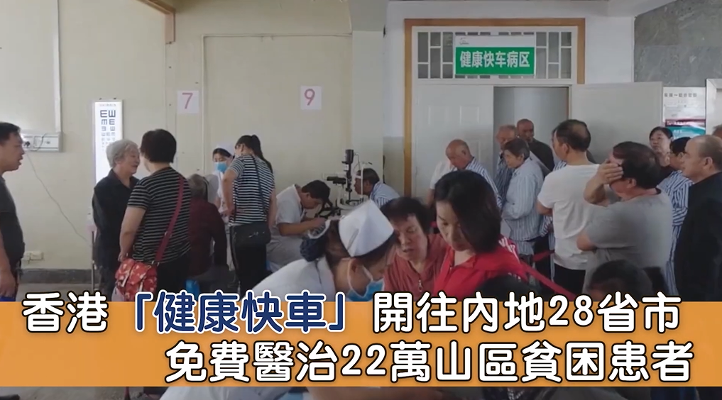

香港對國家公共衞生發展的貢獻
延伸活動
觀看影片〈香港「健康快車」開往內地28省市 免費醫治22萬山區貧困患者〉，了解香港對國家公共衞生發展的貢獻。
按此觀看
資料來源：當代中國〈香港「健康快車」開往內地28省市 免費醫治22萬山區貧困患者〉
https://www.youtube.com/watch?v=HpjVMEBN744

Slide 32
課後温習
2019冠狀
病毒病
甲型H1N1流感（「人類豬型流感」）
香港的醫療保健發展
全球傳染病防控
嚴重急性呼吸系統綜合症（「沙士」）
禽流感
人口健康指標居於全球頂尖水準
香港對全球公共衞生的貢獻
培養公共衞生專業人才
提供對外
醫療衞生援助
發揮
科研影響力

Slide 33
參考資料
當代中國〈「香港新活力」第2集：智慧醫療創新 提升服務質素〉https://www.youtube.com/watch?v=QV-KUjg18U8
衞生防護中心https://www.chp.gov.hk/tc/index.html
團結香港基金〈「科技探索 香港創新活力」第7集科研成果改善生活 護眼有「法寶」 〉https://www.youtube.com/watch?v=Cq0yfyVZORw
團結香港基金〈香港之光 - 幹細胞納米培養器材〉https://youtu.be/F589VEW-Ddw?si=miJE3DsXYXWMQyOh
團結香港基金〈「科技探索 香港創新活力」第10集 探索生命密碼 無創產前檢測千萬人受惠〉https://youtu.be/7vxcq-O93F8?si=bJzHBkfO7Kuy-BFU
當代中國〈回顧2003年爆發沙士 香港史無前例發出隔離令〉https://www.youtube.com/watch?v=MXKSXjlXHbg
香港經濟日報〈港大揭SARS病毒致急性肺損傷原因 有助研究新療法〉https://topick.hket.com/article/2290454?r=cpsdlc
當代中國〈「香港的女兒」謝婉雯醫生病逝〉https://www.ourchinastory.com/zh/3935
無線新聞〈醫管局季節性流感疫苗注射計劃明日開始 合資格人士分階段免費接種〉https://www.youtube.com/watch?v=Qq5C6wC3Ys8
香港特別行政區政府〈2019冠狀病毒病專題網站—同心抗疫〉https://www.coronavirus.gov.hk/
當代中國〈援港抗疫中醫專家組抵達 將配合應用中醫藥治療及預防〉https://www.youtube.com/watch?v=pN67K2RyMlk
當代中國〈中央援港建4處方艙醫院 預計提供1.7萬隔離單位〉https://www.youtube.com/watch?v=VUi0t4EgtnE
團結香港基金〈「江山有志」第33集：國家重點實驗室〉https://www.youtube.com/watch?v=DzveW2Q1bfA
無線電視〈時事通識：國家重點實驗室〉https://news.tvb.com/tc/local/5afc074ce60383e743546537/%E6%B8%AF%E6%BE%B3-%E6%99%82%E4%BA%8B%E9%80%9A%E8%AD%98%E5%9C%8B%E5%AE%B6%E9%87%8D%E9%BB%9E%E5%AF%A6%E9%A9%97%E5%AE%A4
團結香港基金〈「香港新活力」：加強培訓中醫人才 推動「全民健康」〉https://youtu.be/jGhTW-foED0?si=LJUbqh5DWkemqHDL
當代中國〈香港「健康快車」開往內地28省市 免費醫治22萬山區貧困患者〉https://www.youtube.com/watch?v=HpjVMEBN744

Slide 34
完

